Slide 1


Πώς σε λένε;
Κατερίνα: Πώς σε λένε;
Πέτρος: Με λένε Πέτρο. Εσένα;
Κατερίνα: Με λένε Κατερίνα;
Κώστα ς Κανάκη ς
Γιάννη ς Μαράτο ς Πέτρο ς Δήμα ς
Με λένε
Με λένε
Μαρία Καραγιάννη
Ελένη Παππά
Modern Greek (GRE1001) | Jacopo Mosesso | VIT University, July 2022

Slide 2

Γεια σας!
Κώστας Κανάκης: Γεια σας. Λέγομαι Κώστας Κανάκης.
Λόρα Γκριν (Laura Greene): Χαίρω πολύ. Λόρα Γριν.
Κώστας Κανάκης: Χαίρω πολύ.
Κώστας Κανάκης
Γιάννης Μαράτος
Πέτρος Δήμας
Λέγομαι
Είμαι ο
Καλημέρα (σας)
Γεια σας
Χαίρετε
Αντίο (σας)
Καλησπέρα (σας)
Γεια σας
Χαίρετε
Αντίο (σας)
Καληνύχτα (σας)
Λέγομαι
Είμαι η
Μαρία Καραγιάννη
Ελένη Παππά
Modern Greek (GRE1001) | Jacopo Mosesso | VIT University, July 2022

Slide 3
Πώς σας λένε;
Πέτρος Δήμας: Πώς σας λένε;
Κάρμεν Μοράλες (Carmen Morales): Με λένε Κάρμεν Μοράλες. Εσάς;
Πέτρος Δήμας: Με λένε Πέτρο Δήμα.
Κάρμεν Μοράλες: Χαίρω πολύ.
Πέτρος Δήμας: Κι εγώ.
Κώστα ς Κανάκη ς
Γιάννη ς Μαράτο ς Πέτρο ς Δήμα ς
Με λένε
Με λένε
Μαρία Καραγιάννη
Ελένη Παππά
Modern Greek (GRE1001) | Jacopo Mosesso | VIT University, July 2022

Slide 4
Γεια σου!
- Καλημέρα / Καλησπέρα, Νίκο!
- Καλησπέρα, Κώστα!
- Καλημέρα / Καλησπέρα, Ειρήνη!
- Καλημέρα, Γιάννη!
Modern Greek (GRE1001) | Jacopo Mosesso | VIT University, July 2022

Slide 5
Γεια σου!
3. - Γεια / Καλησπέρα σου, Ελένη!
- Γεια!
4. - Γεια! Είμαι / Με λένε η Ιωάννα. Πώς σε λένε;
- Σωτήρη.
Modern Greek (GRE1001) | Jacopo Mosesso | VIT University, July 2022

Slide 6
Γεια σου!
- Γεια! Είμαι / Με λένε Βασιλική. Πώς σε λένε;
- Πέτρο.
- Καλημέρα, είμαι ο Θοδωρής. Πώς σε λένε; / Γεια σου!
- Με λένε Νατάσα.
Modern Greek (GRE1001) | Jacopo Mosesso | VIT University, July 2022

Slide 7
Ελένη
Βασίλης
Γιώργος
Κώστας
Αναστασία
Γεωργία
Άρης
Αποστόλης
Φωτεινή
Μάρκος
Μαρία
Γιάννης
♀
♂
♂
♂
♂
♀
♂
♂
♀
♀
♀
♂
Modern Greek (GRE1001) | Jacopo Mosesso | VIT University, July 2022

Slide 8
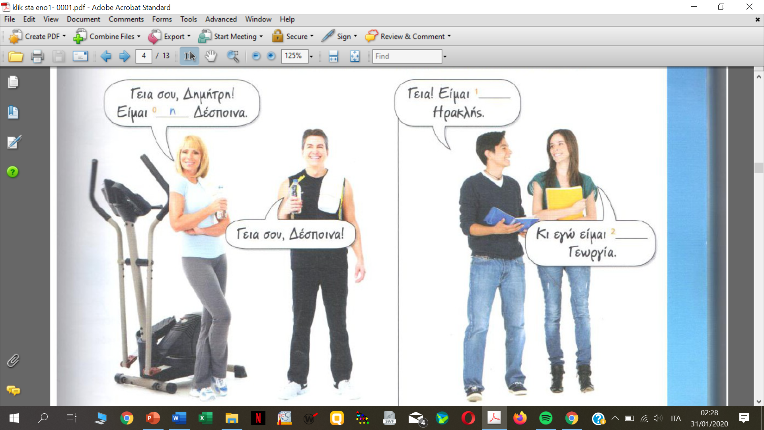
Γεια σου!
Modern Greek (GRE1001) | Jacopo Mosesso | VIT University, July 2022

Slide 9
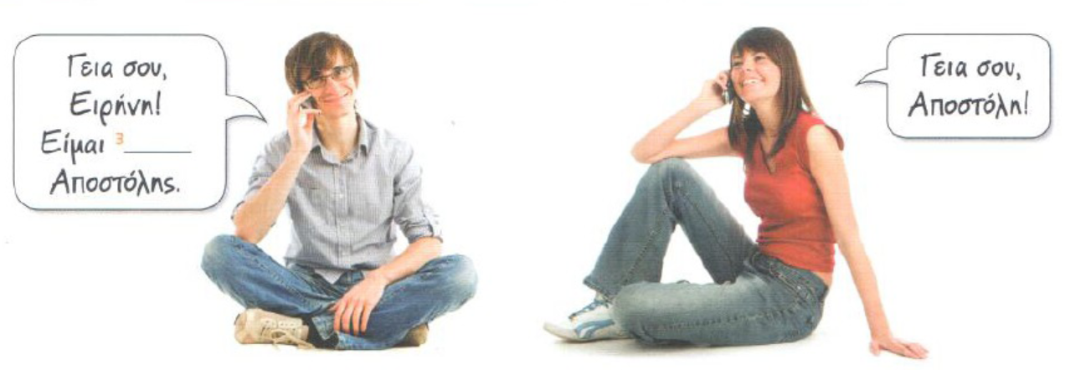
Γεια σου!
ο
Modern Greek (GRE1001) | Jacopo Mosesso | VIT University, July 2022

Slide 10
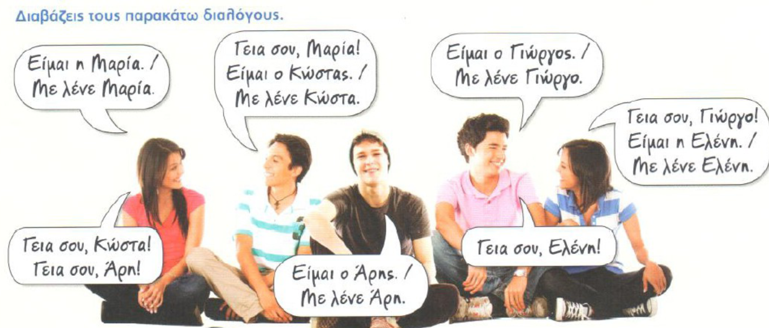
Modern Greek (GRE1001) | Jacopo Mosesso | VIT University, July 2022

Slide 11
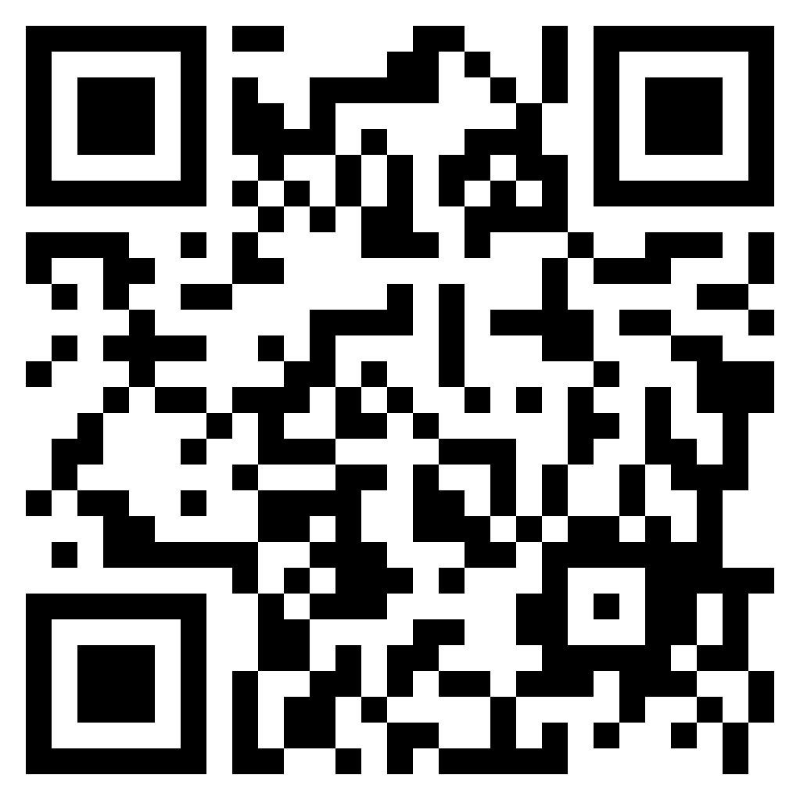
https://forms.gle/pTKnQS3KPrDQBwqY8
Modern Greek (GRE1001) | Jacopo Mosesso | VIT University | July 2022

